Slide 2
Proposition d’ AP en géographie. Classe de 4ème. cycle 4.
Karima HARZALI
Notes:
Ce modèle peut être utilisé comme fichier de démarrage pour présenter des supports de formation à un groupe.
Sections
Les sections permettent d’organiser les diapositives et facilitent la collaboration entre plusieurs auteurs. Sous l'onglet Accueil, sous Diapositives, cliquez sur Section, puis sur Ajouter une section.
Notes
Utilisez le volet Notes pour les notes de présentation ou pour fournir des informations supplémentaires à l’audience. Vous pouvez afficher ces notes en mode Présentation pendant votre présentation.
N’oubliez pas de tenir compte de la taille de la police (critère important pour l’accessibilité, la visibilité, l’enregistrement vidéo et la production en ligne)
Couleurs coordonnées
Faites tout particulièrement attention aux diagrammes, graphiques et zones de texte.
Tenez compte du fait que les participants imprimeront la présentation en noir et blanc ou nuances de gris. Effectuez un test d’impression pour vérifier que vos couleurs s’impriment correctement en noir et blanc intégral et nuances de gris.
Graphiques, tableaux et diagrammes
Faites en sorte que votre présentation soit simple : utilisez des styles et des couleurs identiques qui ne soient pas gênants.
Ajoutez une étiquette à tous les graphiques et tableaux.

Slide 3
Compétence travaillée : Lire et pratiquer différents langages pour mieux comprendre et mieux apprendre. Passer de textes à la construction d’un schéma.
Pourquoi ?
Intérêts :
Placer l’élève en situation d’auto-évaluation : partir de l’évaluation (diagnostique établi par l’élève lui-même).
Produire différents langages.
Passer d’un langage à un autre : permet de vérifier si l’élève a compris les notions étudiées.
L’élève maîtrise-t-il suffisamment le langage cartographique ? : Faire des choix en adéquation avec les phénomènes représentés, choix de l’échelle représentés sur le schéma : schéma du monde, de l’Europe, du monde méditerranéen…
Notes:
Fournissez une brève vue d’ensemble de la présentation. Décrivez l’objectif principal de la présentation et expliquez son importance.
Présentez chaque sujet principal.
Pour fournir une feuille de route à votre audience, vous pouvez répéter cette diapositive de vue d’ensemble tout au long de la présentation afin de mettre en évidence le sujet suivant.

Slide 4
Intérêts :
Reformulation / Appropriation des notions par l’élève.
Placer l’élève dans une situation de réussite car différenciation.
Répétition sous des formes variées d’une même notion afin de permettre une mémorisation (auditive/ visuelle prenant en compte la diversité des élèves) : Comment apprendre ?
Une acquisition à long terme de la compétence + notion.
Perspective curriculaire : compétence retravaillée dans d’autres matières…Physique-chimie : passer d’une forme de langage scientifique à une autre/SVT : passer d’une représentation à une autre/ Technologie : exprimer sa pensée à l’aide de croquis à main levée, schémas/ Mathématiques : représenter.

Slide 5
Les objectifs :
- Réinvestir les connaissances acquises.
- Renforcement ou acquisition des repères géographiques.
- Prélever des informations et les retranscrire sous une autre forme en choisissant des figurés pertinents : Comment traduire ? Comment dire autrement ?
- Exercer/s’entraîner à avoir un esprit critique : Regard sur l’évolution sémantique de la question « de migrants à réfugiés ». Traitement de l’information dans les médias. Regard sur l’Europe : un repli ? Vers un retour aux frontières ? EMC : Sensibilité, empathie.
Notes:
Voici un autre exemple de diapositives de vue d’ensemble utilisant des transitions entre chaque diapositive.

Slide 6
Passer des textes à la construction d’un schéma à travers la notion des mobilités humaines transnationales.

Slide 7
Programme :
Thème 1 : L’urbanisation du monde
Thème 2 : Les mobilités humaines transnationales
Temps 1 : Etude de cas
Temps 2 : A P
Temps 3 : Contextualisation : A l’échelle mondiale.
Thème 3 : Des espaces transformés par la mondialisation.
Progression de la compétence « Lire et pratiquer différents langages » à construire dans la discipline et avec les autres disciplines.

Slide 8
Proposition de progression

Slide 9
Ce que dit le programme :
En classe de 4ème : « A partir des acquis de la classe de 5ème, on aborde quelques caractéristiques géographiques majeures du processus de mondialisation… ».
Thème 2 : Les mobilités humaines transnationales.
Sous-thème : Un monde de migrants : « Il est essentiel de montrer aux élèves l’importance des grands mouvements transnationaux de population que le monde connaît et qui sont d’une ampleur considérable. Les migrations transnationales dont les motivations peuvent être extrêmement variées (Erasmus, suite de conflits, crise climatique, raisons économiques…) sont souvent au centre de l’actualité et il est important que les élèves comprennent que cette géographie des migrations n’est pas centrée sur la seule Europe, ni marquée par les seuls mouvements des « Suds » vers les « Nords » mais comporte aussi des foyers de migrations intracontinentales sud-sud ».

Slide 10
Notions dans une approche curriculaire ( cycle 4) :
5ème : Inégal développement.
4ème : Des espaces transformés par la mondialisation : mers et océans…
Histoire : 3ème : Thème 2 : Enjeux et conflits dans le monde après 1989 : Sur quels territoires se développent les conflits ?
Thème 3 : transformations de la société française, développement de l’immigration…. Ces changements offrent l’occasion de comprendre certains enjeux du débat politique et les modalités de l’exercice de la citoyenneté au sein de la démocratie française ».

Slide 11
Différenciation : 3 versions selon les besoins.
Version n°1 : Passer des textes à la construction d’un schéma.
Version n°3 : Acquisition des repères et acquisition du langage cartographique.
Version n°2 : Des étapes intégrées dans les consignes de travail : prélever puis reporter des informations et les traduire dans un schéma.
Notes:
Voici un autre exemple de diapositive de vue d’ensemble.

Slide 12
Version 1 : Des textes vers la construction d’un schéma.
Document n°1 :
Témoignage d’un jeune Erythréen. Située à l’extrême sud de l’Italie, à 200 km des côtes libyennes, l’île de Lampedusa est devenue la porte de l’Europe pour des milliers de migrants. Au centre de premier accueil de l’île, certains d’entre eux ont raconté leur voyage et leur rêve européen.
« A. est Erythréen ( = il vient d’Erythrée), il a 17 ans : « Je suis parti de chez moi à 15 ans, avec un ami. Nous avons eu peur de la guerre. On a mis 2 ans à arriver en Europe. On a dû travailler un an au Soudan. En Lybie, on a attendu 9 mois pour traverser. Finalement, on a embarqué sur un petit bateau à moteur plein à craquer. En pleine mer, on est tombé en panne sèche, on a eu peur. Heureusement, un bateau italien est venu nous chercher. Je suis triste d’avoir quitté l’Afrique, je ne pense pas que je reverrai un jour ma famille, mais j’ai appelé, ils savent que je vais bien. Ici, je vais trouver un travail et étudier. Je pense que ce sera facile maintenant, parce que je suis un réfugié ». Extrait de « Paroles de clandestins de Lampedusa » paru dans Ouest France, 2008.
Notes:
Quelles compétences l’audience pourra-t-elle maîtriser au terme de cette formation ? Décrivez brièvement chaque objectif, ainsi que les avantages dont l’audience pourra bénéficier suite à cette présentation.

Slide 13
Document n°2 :
« Nous étions tous rassemblés dans une maison à Istanbul (en Turquie) et nous avons payé 2 000 dollars (1 500 euros) chacun pour le passage... On nous a transportés en car jusqu’à une ville près de la frontière et après, c’est une voiture particulière, qui a fait 3 ou 4 voyages et nous a tous amenés au bord de l’eau. Là, quelqu’un nous a fait traverser le fleuve en bateau et nous a laissés sur l’autre rive en nous disant que c’était la Grèce, avant de repartir. Nous avons ensuite marché pendant 10 heures pour venir ici ».
Ils sont venus de leur propre gré dans ce poste de police. C’est une étape obligatoire avant la poursuite d’un voyage dont les destinations finales sont bien plus à l’ouest et au nord : Italie, Allemagne, France, Belgique, Finlande… Leurs identités n’ont plus d’importance, leurs origines non plus, d’ailleurs ils n’ont plus de papiers et les noms qu’ils donnent sont faux. L’essentiel pour eux, c’est de faire en sorte qu’on ne puisse pas les expulser. P. Cergel, Envoyé spécial à Orestiada (Grèce), paru dans Libération, 2010.

Slide 14
Les consignes de travail
1/ Construis un schéma (des cartes sont à ta disposition pour t’aider à tracer les contours de ton schéma) sur lequel tu représenteras les flux de migrants évoqués dans le document n° 1 et le document n°2.
2/ Représente sur ton schéma un flux humain déjà étudié en classe.
3/ Pense à faire une légende en utilisant des symboles appropriés.
4/ Pense à donner un titre à ton schéma : Il n’y a pas Une réponse type attendue comme titre mais sache que ta proposition de titre sera juste si elle est en adéquation avec ce que tu as représenté dans ton schéma…

Slide 15
Des cartes sont à ta disposition pour t’aider à tracer les contours de ton schéma : Fais-en bon usage et à toi de choisir ton échelle.

Slide 18
Version 2 : Des étapes dans la pratique des différents langages : Prélever-Reporter-Traduire.
Consignes de travail : Lis attentivement les 2 textes suivants et répond aux questions.
Document n°1 :
Témoignage d’un jeune Erythréen. Située à l’extrême sud de l’Italie, et à 200 km des côtes libyennes, l’île de Lampedusa où est arrivé le jeune migrant A., est devenue la porte de l’Europe pour des milliers de migrants. Au centre de premier accueil de l’île, certains d’entre eux ont raconté leur voyage et leur rêve européen.
« A. est Erythréen (= il vient d’Erythrée), il a 17 ans : Je suis parti de chez moi à 15 ans, avec un ami. Nous avons eu peur de la guerre. On a mis 2 ans à arriver en Europe, sur l’île de Lampedusa. On a dû travailler un an au Soudan. En Lybie, on a attendu 9 mois pour traverser. Finalement, on a embarqué sur un petit bateau à moteur plein à craquer. En pleine mer, on est tombé en panne sèche, on a eu peur. Heureusement, un bateau italien est venu nous chercher. Je suis triste d’avoir quitté l’Afrique, je ne pense pas que je reverrai un jour ma famille, mais j’ai appelé, ils savent que je vais bien. Ici, je vais trouver un travail et étudier. Je pense que ce sera facile maintenant, parce que je suis un réfugié ». Extrait de « Paroles de clandestins de Lampedusa » paru dans Ouest France, 2008..

Slide 19
Les consignes de travail
1/ Souligne en rouge dans le texte n°1, le pays d’où est parti le jeune A., âgé de 17 ans.
Souligne en vert dans le même texte, le lieu où est arrivé le jeune A.
2/ Reporte sur le schéma ci dessous ce déplacement : pour le représenter, choisis un figuré géographique adéquat.
3/ Souligne en bleu la phrase du texte qui indique que son trajet a été périlleux.

Slide 20
Document n°2 :
« Nous étions tous rassemblés dans une maison à Istanbul ( Turquie) et nous avons payé 2 000 dollars (1 500 euros) chacun pour le passage... On nous a transportés en car jusqu’à une ville près de la frontière et après, c’est une voiture particulière, qui a fait 3 ou 4 voyages et nous a tous amenés au bord de l’eau. Là, quelqu’un nous a fait traverser le fleuve en bateau et nous a laissés sur l’autre rive en nous disant que c’était la Grèce, avant de repartir. Nous avons ensuite marché pendant 10 heures pour venir ici ».
Ils sont venus de leur propre gré dans ce poste de police. C’est une étape obligatoire avant la poursuite d’un voyage dont les destinations finales sont bien plus à l’ouest et au nord : Italie, Allemagne, France, Belgique, Finlande… Leurs identités n’ont plus d’importance, leurs origines non plus, d’ailleurs ils n’ont plus de papiers et les noms qu’ils donnent sont faux. L’essentiel pour eux, c’est de faire en sorte qu’on ne puisse pas les expulser. P. Cergel, Envoyé spécial à Orestiada (Grèce) , paru dans Libération, 2010.

Slide 21
Les consignes de travail
1/ Souligne en noir dans le texte n°1, le pays d’où sont partis les migrants et le lieu où ils sont arrivés.
2/ Reporte sur le schéma ce déplacement : pour le représenter, choisis un figuré géographique adéquat.
3/ Souligne en vert dans le texte les noms des pays qui sont la destination finale des migrants et reporte sur ton schéma ce trajet.
4/ Reporte sur ton schéma un flux migratoire déjà étudié en classe.
5/ Pense à faire une légende.
6/ Pense à donner un titre à ton schéma.

Slide 22
Complète ton schéma ( choisis ton échelle).

Slide 23
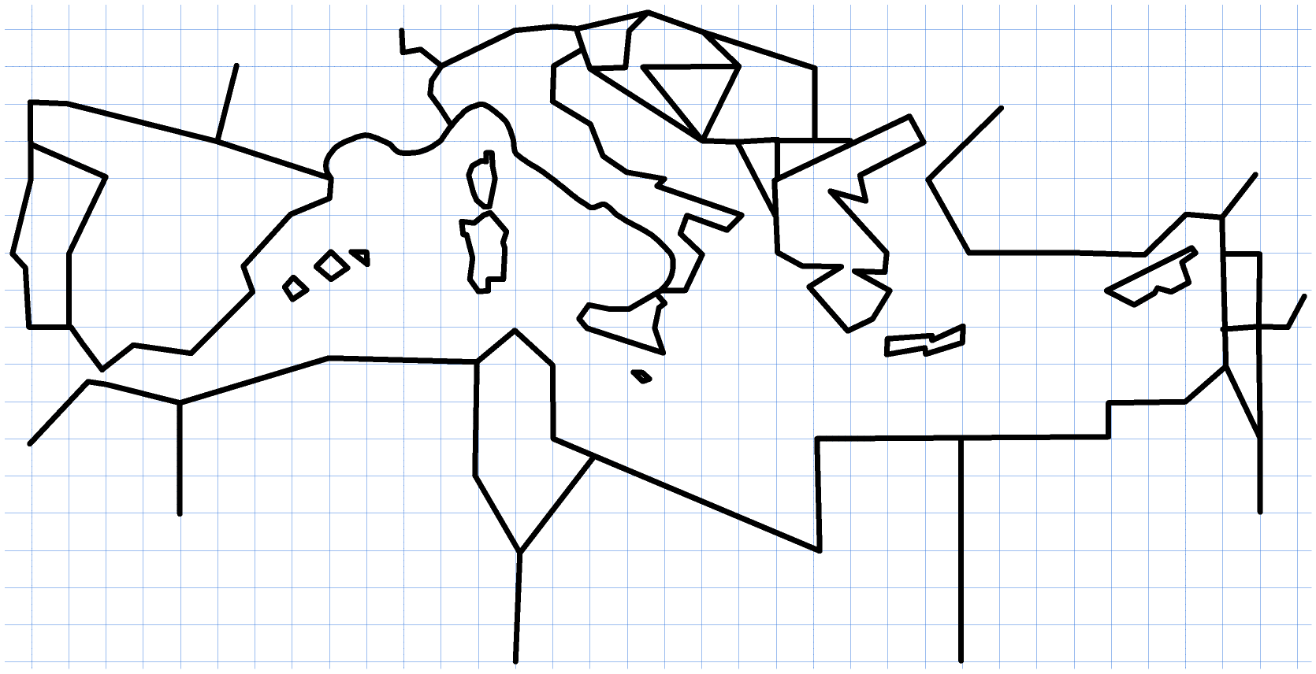

Slide 24
Version 3 : Acquisition des repères et du langage cartographique.
Tu as à ta disposition 2 cartes : une carte du monde (= petite échelle = une carte est dite à petite échelle quand la réduction est importante) et une carte du monde méditerranéen.
L’objectif est que tu apprennes à faire un schéma à 2 échelles différentes : celle du monde et celle du bassin méditerranéen.
Schématiser ça veut dire quoi ? Cela veut dire réduire les informations à l’essentiel. Ici, il s’agit de simplifier le tracé (= les contours) des continents tout en étant capable de se repérer.

Slide 25
Comment faire ?
Tu as à ta disposition une carte avec un quadrillage :
A partir de là, tu peux schématiser le tracé des contours tout en respectant le contour réel des Etats ou continents.
Voici un exemple en dessous d’un schéma d’un Etat à partir d’un quadrillage : Les traits gras au stylo noir ont été repassés sur les contours « réels » de l’Etat (ici les Etats-Unis).

Slide 26
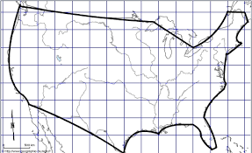

Slide 27
Les consignes de travail
Maintenant, c’est à toi ! Voici 2 cartes sur quadrillage :
A toi de faire le schéma de ces 2 cartes (carte n°1 : carte du monde = un planisphère / carte n°2 : carte du bassin méditerranéen) en repassant sur les fonds de cartes quadrillées les contours.
2) Ensuite, tu vas localiser sur ton schéma n°1 la France :
Réfléchis à une façon de localiser la France : Pour cela, imagine qu’une personne ne sache pas où se situe la France car elle vient d’un autre pays et tu vas lui montrer justement où se situe la France : Comment ferais-tu pour lui montrer sur ton schéma ?

Slide 28
3) Puis, tu vas localiser sur ton schéma n°2, La Ciotat. Imagine qu’une personne vienne de l’étranger et qu’elle ne sache pas où est La Ciotat : Comment ferais-tu pour lui indiquer La Ciotat sur ton schéma ? 4) Est-ce qu’un titre à donner pour chacun de tes schémas te semble utile ? Pourquoi ?

Slide 29
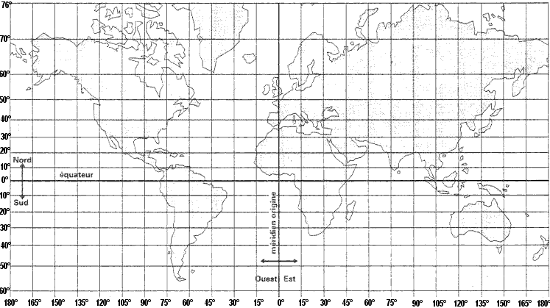
Carte n°1

Slide 30
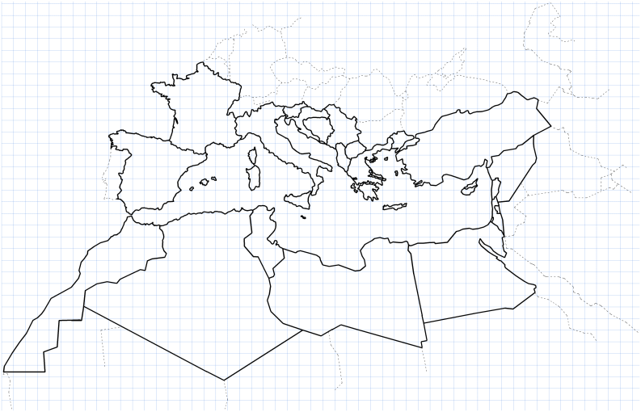
Carte n°2

Slide 31
Fiche : Comment traduire ? Passer d’un texte à un schéma ou croquis. Consigne : Lis les questions et coche la réponse qui te paraît la plus adaptée. 1/ Pour représenter sur un schéma ou croquis, un déplacement de population, je choisis comme figuré le plus adapté : ☐ Un trait ☐ Une flèche ☐ Un carré 2/ Pour représenter plusieurs déplacements de population sur le schéma ou croquis, je choisis : ☐ Des traits plus ou moins épais ☐ Différentes couleurs de flèches 3/ Pour superposer (= ajouter), une information au déplacement de la population, comme par exemple indiquer sur mon schéma le niveau de développement (riche/pauvre…) d’un pays, je choisis de : ☐ Faire des hachures de différentes couleurs ☐ D’utiliser des figurés ponctuels : carrés, points… ☐ De colorier le pays en fonction de son niveau de développement et j’utilise un dégradé de couleur : jaune pour le pays pauvre et rouge pour le pays riche par exemple… Colle cette fiche sur ton cahier. Elle te servira de référence et tu pourras la consulter à chaque fois que tu en auras besoin.
Comment traduire des informations ?

Slide 32
Travaux version 1

Slide 34
Travaux version 1

Slide 35
Travaux version 2

Slide 37
Bilan :
Travaux version 1 : stabilisation de la compétence. Pas de difficultés rencontrées par les élèves car ils sont entraînés. Donc l’AP est l’occasion d’une évaluation de la compétence et d’une autoévaluation par l’élève.
Travaux version 2 :
2 élèves ont fait de nombreuses erreurs :
dans la sélection des informations.
dans la traduction « passage du texte à la carte » : choix des figurés non adéquats.
Construction de la légende à reprendre.
Donc le travail de la compétence en AP n’est jamais définitif : si la compétence n’est pas stabilisée, il faut la reprendre. L’avantage de l’AP c’est que l’on pourra retravailler cette compétence à partir d’un autre thème du programme, donc un autre contexte : cela incitera l’élève à faire des liens et cela l’aidera à acquérir la compétence.

Slide 38
Travaux version 3 : Travail réussi mais pour que cela soit constructif, il faut aller plus loin et établir une progression et des objectifs-étapes à atteindre.
Exemple : Acquisition du langage cartographique.

Slide 39
Atteindre un niveau d’expertise
Version 1
Version 2
Niveau de maîtrise
Version 3
Savoirs et savoir-faire en relation avec la progression retenue pour la construction de la compétence.

